Slide 1

Основная общеобразовательная программа – образовательная программа дошкольного образования муниципального бюджетного дошкольного образовательного учреждения детского сада комбинированного вида №7 «Росинка» Бугульминского муниципального района
Республики Татарстан на переходный период
Краткая презентация для родителей

Slide 2

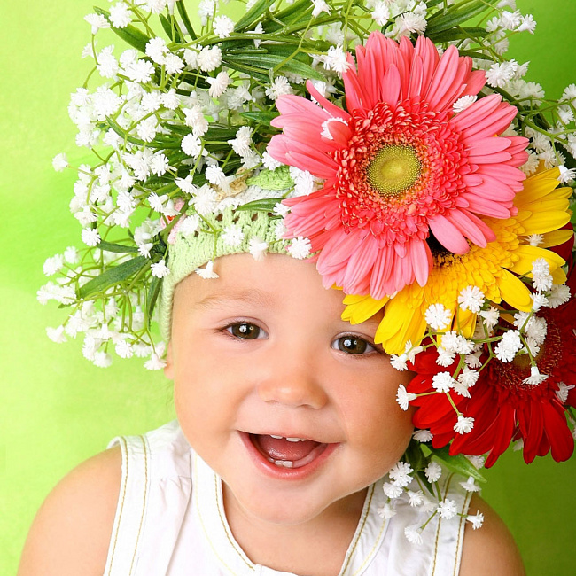
Основная общеобразовательная программа – образовательная программа дошкольного образования муниципального бюджетного дошкольного образовательного учреждения детского сада комбинированного вида №7 «Росинка» Бугульминского муниципального района Республики Татарстан на переходный период.
обеспечивает разностороннее развитие детей в возрасте от 1 до 7 лет с учетом возрастных и индивидуальных особенностей.

Slide 3
Основная образовательная программа – образовательная программа дошкольного образования муниципального бюджетного дошкольного образовательного учреждения детский сад комбинированного вида №7 «Росинка» Бугульминского муниципального района Республики Татарстан (далее Программа) разрабатывалась в соответствии с Федеральным законом от 29 декабря 2012 г. № 273-ФЗ «Об образовании в Российской Федерации» и Федеральным государственным образовательным стандартом дошкольного образования.

Slide 4
Программа направлена на создание условий развития дошкольников, открывающих возможности для позитивной социализации ребёнка, его всестороннего личностного развития, развития инициативы и творческих способностей на основе сотрудничества со взрослыми и сверстниками в соответствующих дошкольному возрасту видам деятельности.
Программа включает обязательную часть и часть, формируемую участниками образовательных отношений. Обе части являются взаимодополняющими и необходимыми с точки зрения реализации требований Федерального государственного образовательного стандарта дошкольного образования (далее – ФГОС ДО).
Основной целью своей работы коллектив МБДОУ полагает позитивную социализацию и всестороннее развитие ребёнка раннего и дошкольного возраста в адекватных его возрасту видах детской деятельности.

Slide 5
Цель реализуется через решение следующих задач, которые соответствуют федеральному государственному образовательному стандарту дошкольного образования:
Задачи реализации Программы:
● охрана и укрепление физического и психического здоровья детей, в том числе их эмоционального благополучия;
● обеспечение равных возможностей полноценного развития каждого ребёнка в период дошкольного детства независимо от места проживания, пола, нации, языка, социального статуса, психофизиологических особенностей (в том числе ограниченных возможностей здоровья);
● обеспечение преемственности основных образовательных программ дошкольного и начального общего образования;
● создание благоприятных условий развития детей в соответствии с их возрастными и индивидуальными особенностями и склонностями развития способностей и творческого потенциала каждого ребёнка как субъекта отношений с самим собой, другими детьми, взрослыми и миром;

Slide 6
● объединение обучения и воспитания в целостный образовательный процесс на основе духовно-нравственных и социокультурных ценностей и принятых в обществе правил и норм поведения в интересах человека, семьи, общества;
● формирование общей культуры личности воспитанников, развитие их социальных, нравственных, эстетических, интеллектуальных, физических качеств, инициативности, самостоятельности и ответственности ребёнка, формирования предпосылок учебной деятельности;
● обеспечение вариативности и разнообразия содержания образовательных программ и организационных форм уровня дошкольного образования, возможности формирования образовательных программ различной направленности с учётом образовательных потребностей и способностей воспитанников;
● формирование социокультурной среды, соответствующей возрастным, индивидуальным, психологическим и физиологическим особенностям детей;
● обеспечение психолого-педагогической поддержки семьи и повышения компетентности родителей в вопросах развития и образования, охраны и укрепления здоровья детей;
● определение направлений для систематического межведомственного взаимодействия, а также взаимодействия педагогических и общественных объединений (в том числе сетевого).

Slide 7
Основные части программы:
1.Целевой раздел – включает: цели и задачи, принципы и подходы к формированию Программы, характеристики особенностей развития детей раннего и дошкольного возраста, воспитывающихся в Учреждении, целевые ориентиры образования в раннем и дошкольном возрасте.
2.Содержательный раздел – общее содержание Программы, обеспечивающее полноценное развитие детей. Описание образовательной деятельности в соответствие с направлениями развития ребенка, представленными в пяти образовательных областях:
1. Образовательная область «Социально-коммуникативное развитие»
2.Образовательная область «Познавательное развитие»
3.Образовательная область «Речевое развитие»
4.Образовательная область «Художественно – эстетическое развитие»
5.Образовательная область «Физическое развитие»
3.Организационный раздел – описание материально-технического обеспечения Программы, организация жизнедеятельности детей и режима дня, взаимодействие с социумом, школой.

Slide 8
Целевые ориентиры ДО
социальные и психологические характеристики личности ребёнка на этапе завершения дошкольного образования:
ребёнок проявляет инициативность и самостоятельность в разных видах деятельности – игре, общении, конструировании и др. Способен выбирать себе род занятий, участников совместной деятельности, обнаруживает способность к воплощению разнообразных замыслов
ребёнок уверен в своих силах, открыт внешнему миру, положительно относится к себе и к другим, обладает чувством собственного достоинства. Активно взаимодействует со сверстниками и взрослыми, участвует в совместных играх. Способен договариваться, учитывать интересы и чувства других, сопереживать неудачам и радоваться успехам других, стараться разрешать конфликты;

Slide 9
Целевые ориентиры ДО
социальные и психологические характеристики личности ребёнка на этапе завершения дошкольного образования:
Целевые ориентиры ДО
социальные и психологические характеристики личности ребёнка на этапе завершения дошкольного образования:
творческие способности ребёнка также проявляются в рисовании, придумывании сказок, танцах, пении и т. п. Ребёнок может фантазировать вслух, играть звуками и словами. Хорошо понимает устную речь и может выражать свои мысли и желания;
● у ребёнка развита крупная и мелкая моторика. Он может контролировать свои движения и управлять ими, обладает развитой потребностью бегать, прыгать, мастерить поделки из различных материалов и т. п.;
● ребёнок способен к волевым усилиям в разных видах деятельности, преодолевать сиюминутные побуждения, доводить до конца начатое дело. 33Проект Ребёнок может следовать социальным нормам поведения и правилам в разных видах деятельности, во взаимоотношениях со взрослыми и сверстниками, правилам безопасного поведения и личной гигиены;
ребёнок обладает развитым воображением, которое реализуется в разных видах деятельности. Способность ребёнка к фантазии, воображению, творчеству интенсивно развивается и проявляется в игре. Ребёнок владеет разными формами и видами игры. Умеет подчиняться разным правилам и социальным нормам, различать условную и реальную ситуации, в том числе игровую и учебную;

Slide 10
ВЫПУСКНИКИ ДОУ:
● ребёнок проявляет любознательность, задаёт вопросы, касающиеся
близких и далёких предметов и явлений, интересуется причинно-следственными связями (как? почему? зачем?), пытается самостоятельно
придумывать объяснения явлениям природы и поступкам людей. Склонен наблюдать, экспериментировать. Обладает начальными знаниями о себе, о предметном, природном, социальном и культурном мире, в котором он живёт.
Знаком с книжной культурой, с детской литературой, обладает элементарными представлениями из области живой природы, естествознания, математики, истории и т. п., у ребёнка складываются предпосылки грамотности. Ребёнок способен к принятию собственных решений, опираясь на свои знания и умения в различных сферах действительности.

